Slide 1

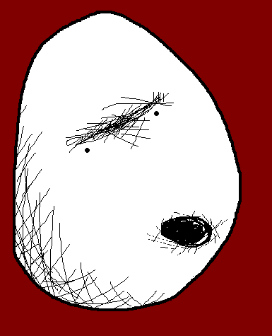


The Angry Family
Mr. Angry Potato Head

Slide 2
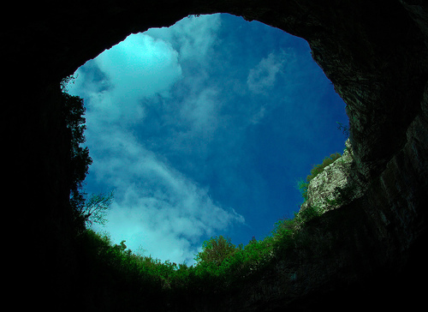
Bonjour ! Je m’appelle Angry Potato Head.
Hello, my name is Angry Potato Head.

Slide 3
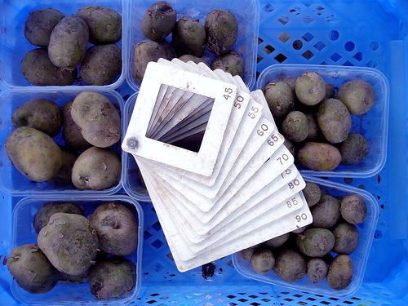
I am forty five years old.
J’ai quarante-cinq ans.

Slide 4
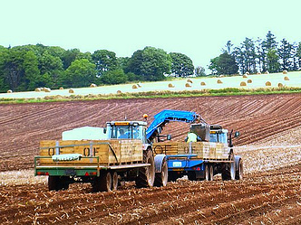
Je vis dans une ferme.
I live on a farm.

Slide 5
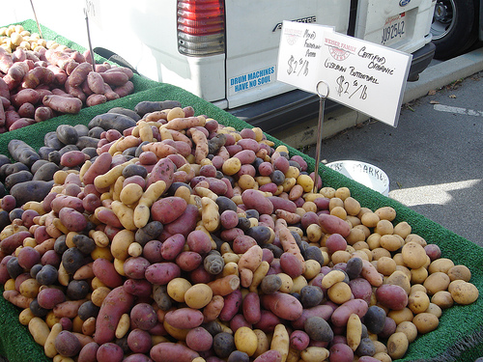
J’ai beaucoup de frères et sœurs.
I have lots of brothers and sisters.

Slide 6
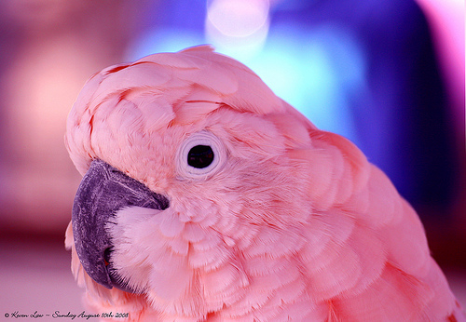
I like this bird because it is pink.
J’aime cet oiseau, parce qu’il est rose.

Slide 7
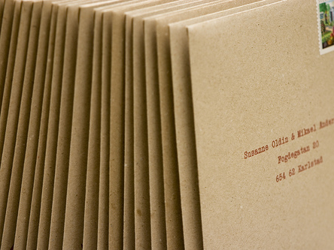
Je n’aime pas les enveloppes, parce qu’elles sont marron et ennuyeuses.
I don’t like envelopes because they are brown and boring.

Slide 8
Le rose est sans aucun doute ma couleur préférée.
Pink is DEFINITELY my favourite colour.

Slide 9
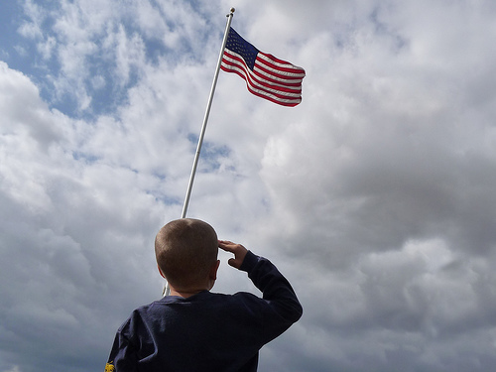
Je veux voyager. J’aimerais visiter l’Amérique.
I want to go travelling. I would like to see America.

Slide 10
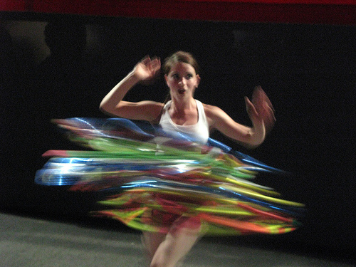
Unfortunately I am busy now, so I have to go. Goodbye.
Malheureusement, là, je suis occupé, donc, je dois y aller. Au revoir.

Slide 11
















Join us again!

